Slide 1
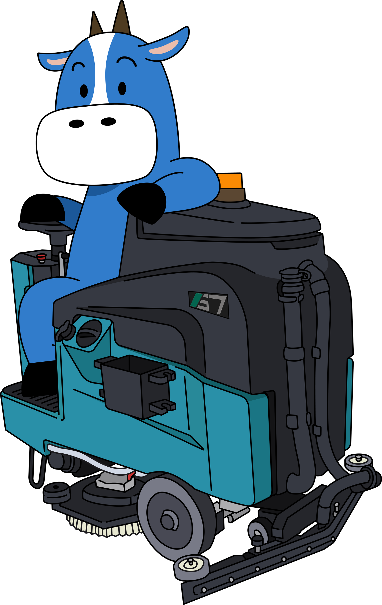
청소의 혁신에 도전한다
SPACE ‘BLUE COW’ PROJECT
<Copyright 2022. (주)스페이스 All right reserved.>

Slide 2
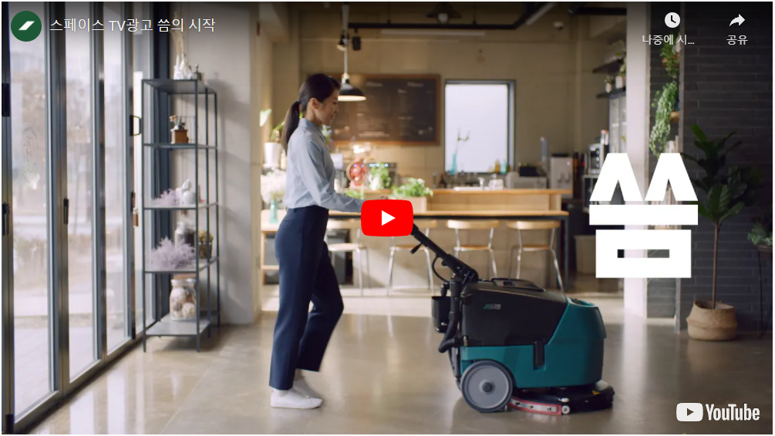
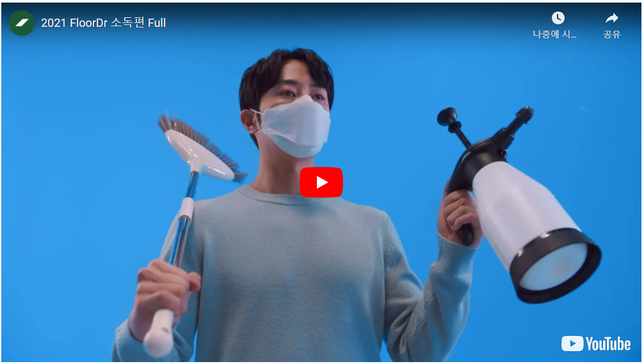
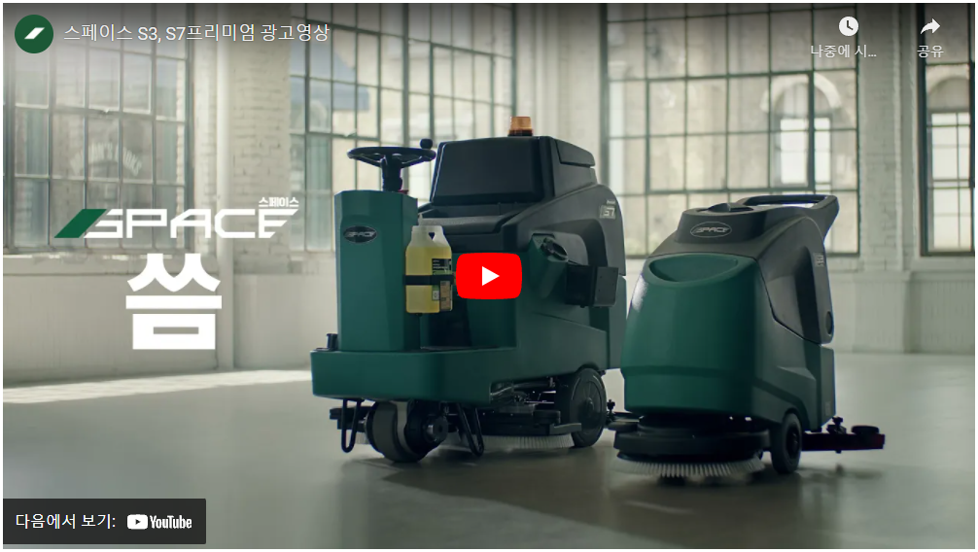
TV AD
TV광고
슬라이드쇼 실행후 클릭하시면 영상을 보실 수 있습니다.

Slide 3
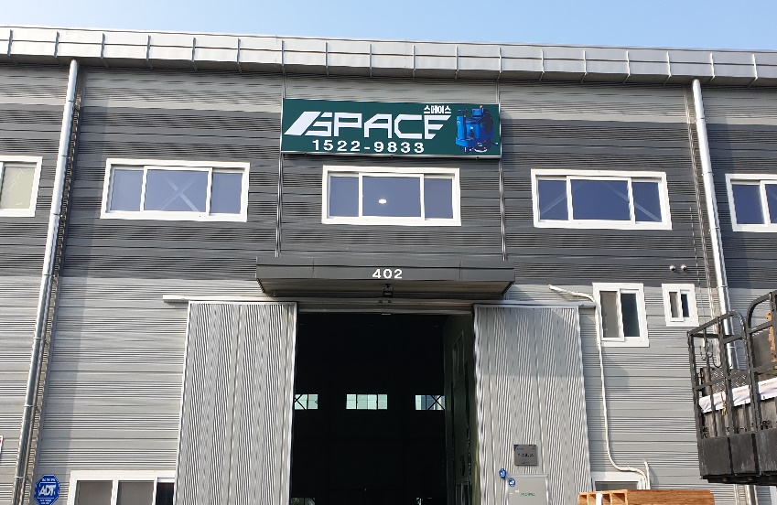
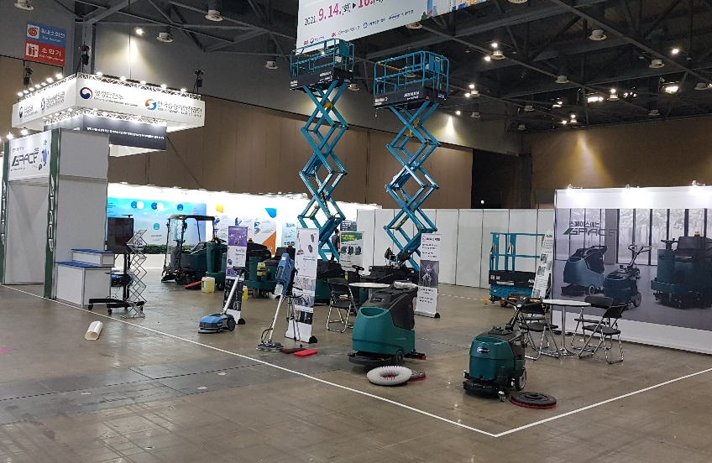
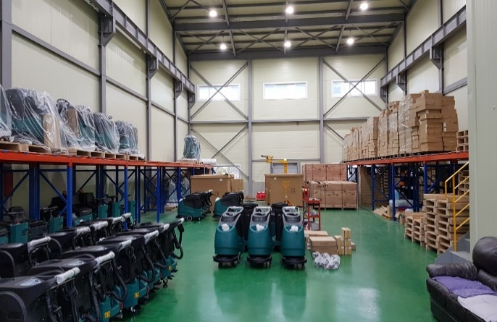
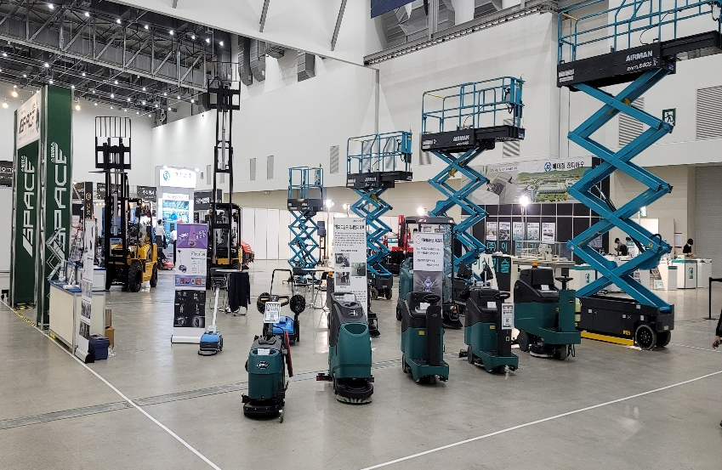
Profile
회사소개
깨끗한 공간을 위한 기술
Technology for clean space
회사명: 주식회사 스페이스 (Space Co., Ltd)
대표이사: 조 현 행, 임 진 섭
본사 및 공장: 인천시 서구 정서진8로 5
설립일: 2015년 12월 22일
주요품목: 산업용 바닥 청소장비
홈페이지/쇼핑몰: www.space-dust.com
공식블로그: blog.naver.com/space646
카카오톡채널: http://pf.kakao.com/_xeKxhhu
콜센터: 1522-9833 / 팩스번호: 070-4275-5784
대표 이메일: space@space-dust.com

Slide 4
History
회사연혁
2015년
02 청소차량용 광고장치 특허등록
12 ㈜스페이스 법인설립
2019년
01 KMS 산업장비 협동조합설립(부조합장) : 전국20여개 센터 구축
01 벤처기업 인증
02 ‘스페이스’ 상표등록
03 청소장비 임대서비스 개시
04 대한민국 소비자 만족도 1위 수상(산업용 청소장비 부문)
06 금속산업대전(KINTEX) 참가
07 홈플러스 공급계약 체결
09 국제청소위생산업전(COEX) 참가
09 인천국제기계대전(송도컨벤시아) 참가
10 부산국제조선해양대제전(BEXCO) 참가
10 한국산업대전(KINTEX) 참가
2016년
02 미국 흡입모터 제조업체 ‘Ametek’ 공식업체 등록
03 미국 컨트롤러 제조업체 ‘Curtis’ 공식업체 등록
05 이태리 모터 제조업체 ‘Amer’ 공식업체 등록
06 미국 브러시 제조업체 ‘Malish’ 공식업체 등록
10 한국건물위생관리협회 특별회원사 등록
2017년
06 학교장터 S2B 물품등록
11 LG화학 공급계약 체결
2018년
01 CJ대한통운 공급계약 체결
07 청소장비용 패드 출시
11 경기환경전(KINTEX) 참가
12 쿠팡 공급계약 체결
12 제5회 국제철강 및 비철금속산업전(KINTEX) 참가

Slide 5
History
회사연혁
2020년
02 기업부설연구소 설립
02 YTN TV광고 송출
03 광주KIA 챔피언스필드 백스크린 광고 개시
05 ‘씀’ 상표출원
06 미국 ACS 청소장비용 패드 독점공급계약 체결
07 대한민국 소비자 만족도 1위 2년 연속 수상
(산업용 청소장비 부문)
07 국제물류산업대전(KINTEX) 참가
09 품질만족지수 1위 기업 및 혁신기술대상 수상
10 아이마켓, 서브원 MRO 공급업체 등록
12 국회 보건복지 상임위 표창
2021년
02 청소장비 겸용 방역장비 특허출원
04 대한민국 전기산업엑스포(EXCO) 참가
05 ‘청소’ 저작권등록
05 ㈜스페이스 중부센터 설립
05 부산국제기계대전(BEXCO) 참가
05 ‘스페이스씀‘ 상표등록
07 대한민국 소비자 만족도 1위 3년 연속 수상(산업용 청소장비 부문)
07 닥터시리즈 ‘플로어 닥터‘ 출시
07 호남지역 IPTV광고 개시
07 국제안전보건전시회(KINTEX) 참가
08 국제청소위생산업전(COEX) 참가
09 스페이스 ‘씀‘ TV광고 송출(YTN)
09 한국국제승강기엑스포(KINTEX) 참가
10 스마트 청소차 ‘EV’라인 출시
10 (토탈/안심/내맘대로) 케어상품 출시
10 한국산업대전(KINTEX) 참가
11 스마트제조기계산업전(송도컨벤시아) 참가
11 수원 국제 하수처리 및 화장실 박람회(수원컨벤션센터) 참가
11 경상북도 안전산업대전(EXCO) 참가

Slide 6
History
회사연혁
2022년
01 중고장비 사이트 오픈
02 닥터시리즈 ‘닥터 오비트‘ 출시
03 2022 대구 베이커리&카페 쇼(EXCO) 참가
04 2022 대한민국 전기산업엑스포(EXCO) 참가
05 보행 습식 청소장비 ‘S3 mini’ 출시
06 중국 리튬배터리 제조업체 ‘RoyPow’ 공식업체 등록
07 청소차 중고마켓 ‘팰컨(Falcon)청소차‘ 런칭
07 2022 국제안전보건전시회(KINTEX) 참가
07 2022 대한민국 막걸리엑스포(aT센터) 참가
09 탑승 습식 청소장비 'The New S7 Premium' 출시
10 2022 국제해양플랜트전시회(BEXCO) 참가
10 ㈜스페이스 영남센터 설립

Slide 7
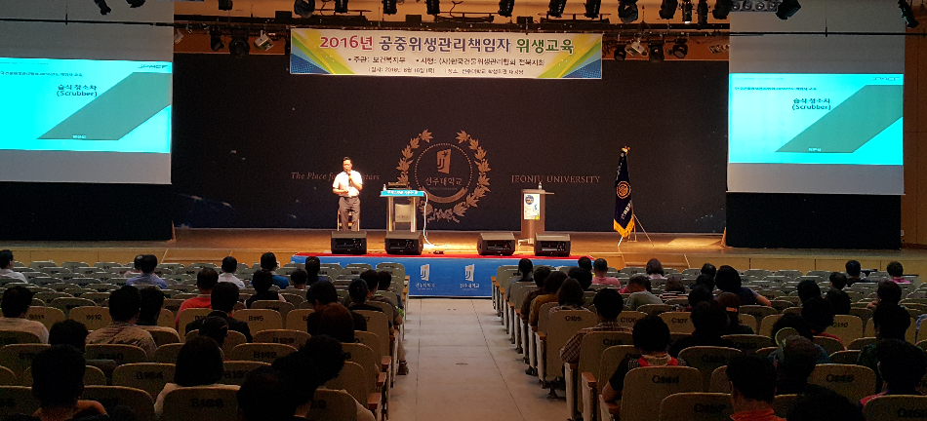
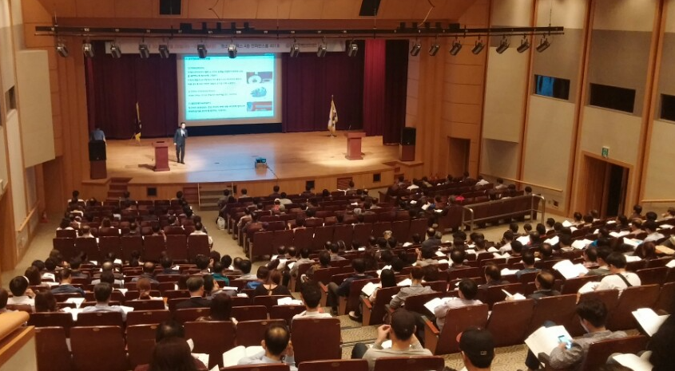
Education
위생관리 교육
보건복지부 주관으로 한국건물위생관리협회에서 시행하는 전국 연인원 약 15,000명의 청소용역업체
현장책임자를 대상으로 한 위생교육에서 당사 대표이사가 청소장비 전문강사로 10년째 교육 중.

Slide 8
Client
주요 고객사
보행형 습식 청소차 S3
듀델코리아 / 광명역환승파크 / 롯데제과 / 풀무원식품 / 삼성전자 / LG화학 / 수원역 / 무안국제공항 /
하이파킹 / 앰앰아이 / 케이엠산업 / 대원제약 / 한미반도체 / SK실트론 / 성우하이텍 / AJ네트웍스 등
탑승형 습식 청소차 S5
아마노코리아 / 국립과천과학관 / 정부대전청사 / 시원시스템 / 성우하이텍 / TL이노베이션 / 한화건설 /
한전KPS / 케이엠산업 / 대진에스컴 / 하나로유통 / 앰앰아이 / 한미반도체 / 가온종합관리 / 홈플러스 / 서울시립대 / CJ대한통운 / 인천항만공사 / 전라남도교육청 / AJ네트웍스 등
탑승형 습식 청소차 S7
듀델코리아 / 수림종합관리 / 양양공항 / 스마트로지스 / CJ대한통운 / 타이어뱅크 / 창원시설관리공단 / 성우하이텍 / 하나로유통 / 한국지역난방공사 / 인천국제공항 / 서울시립대 / 쿠팡 / 금호산업 / 한전KPS / 광명역환승파크 / 앰앰아이 / 세원종합관리 / 아주관리 / LG생활건강 / 대한제당 / 시티건설 / 홈플러스 / 인천항만공사 / 김포시청 등

Slide 9
Client
주요 고객사
탑승형 습식 청소차 S12
듀델코리아 / 성우하이텍 / 다코넷 / 세방물류 / 무안국제공항 등
탑승형 건식 청소차 W12 / W15
고척돔야구장 / 쿠팡 / 대림산업 / 린나이코리아 / 지에스건설 / 농협 / 넥센타이어 등

Slide 10
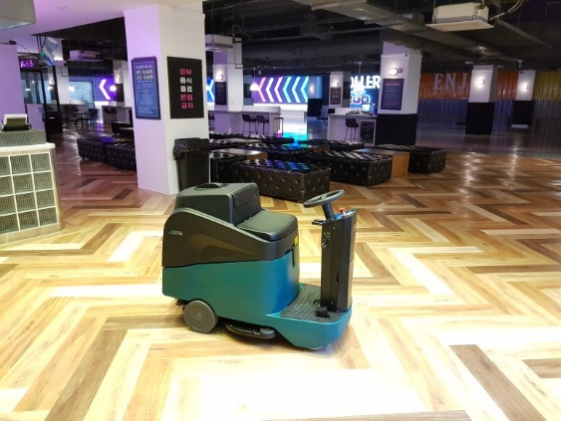
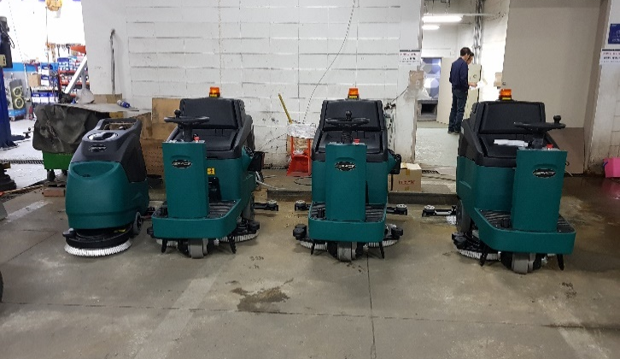
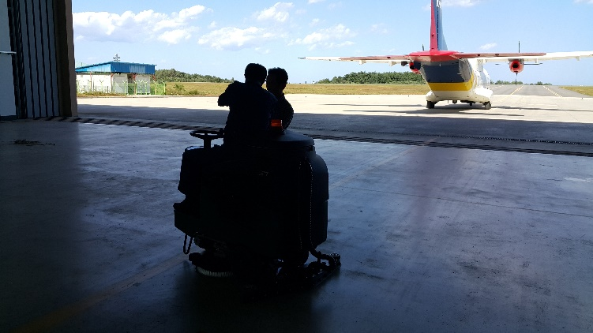
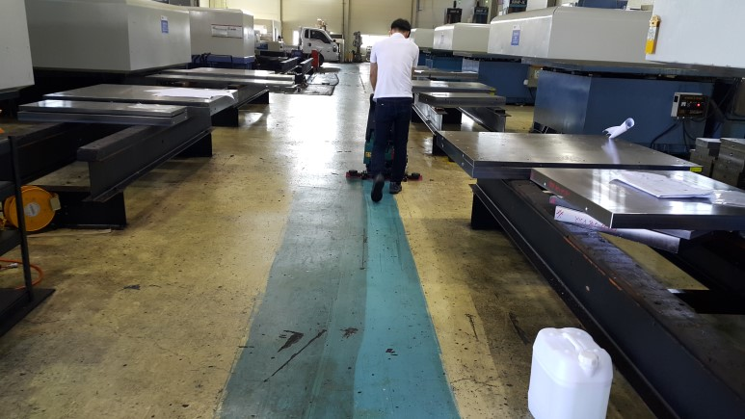
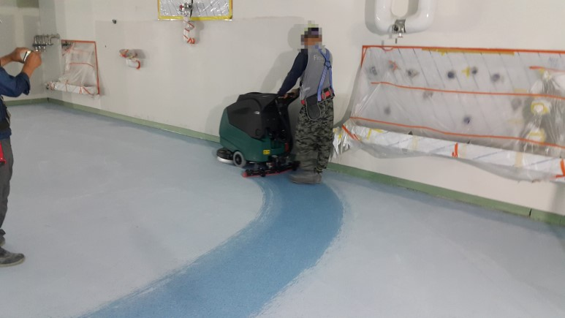
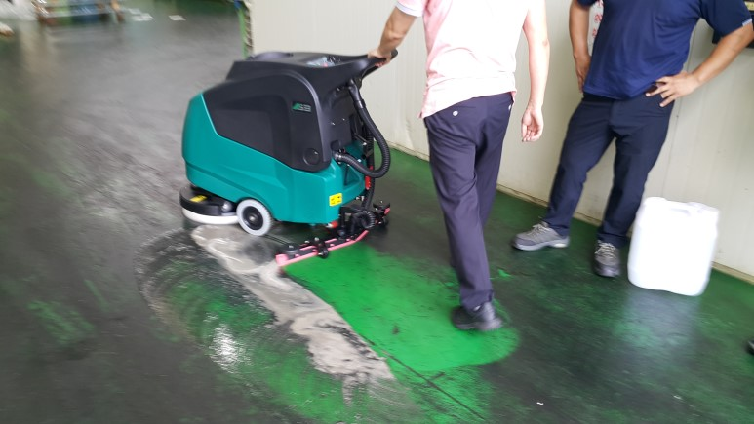
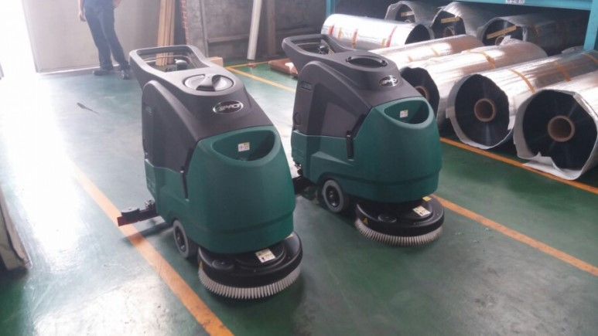
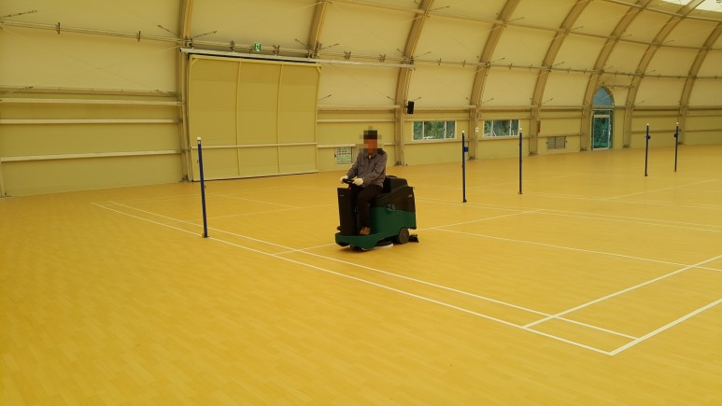
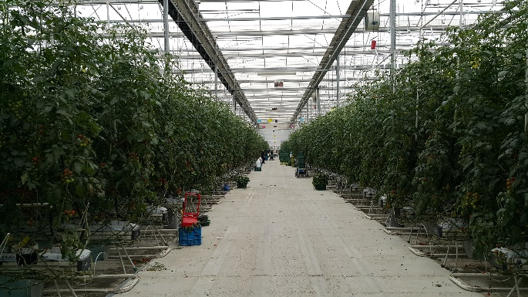
Spot
납품사진

Slide 11
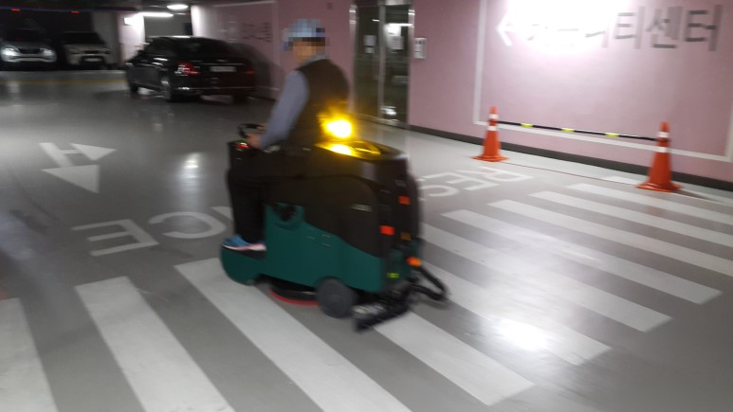
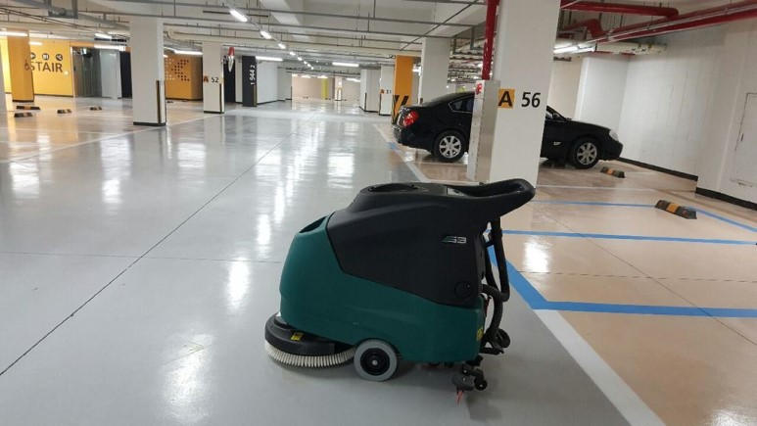
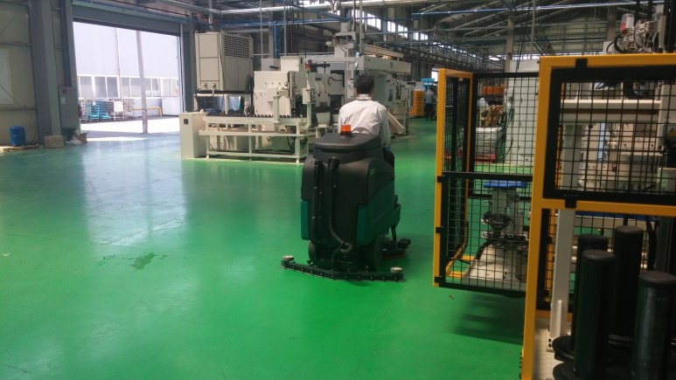
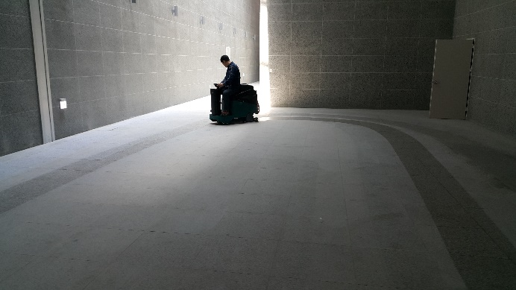
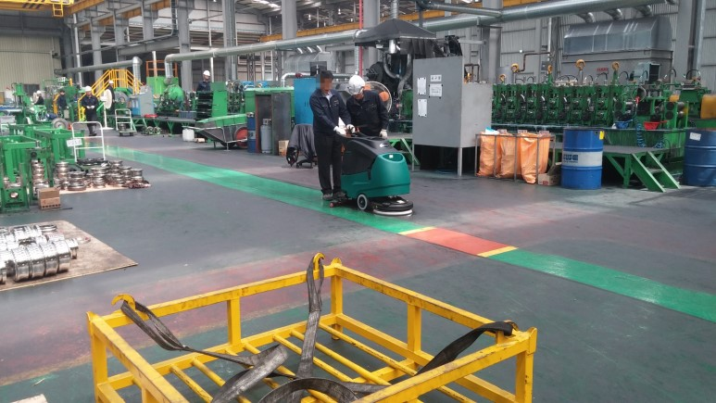
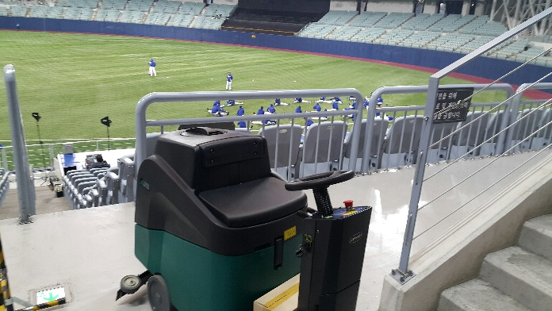
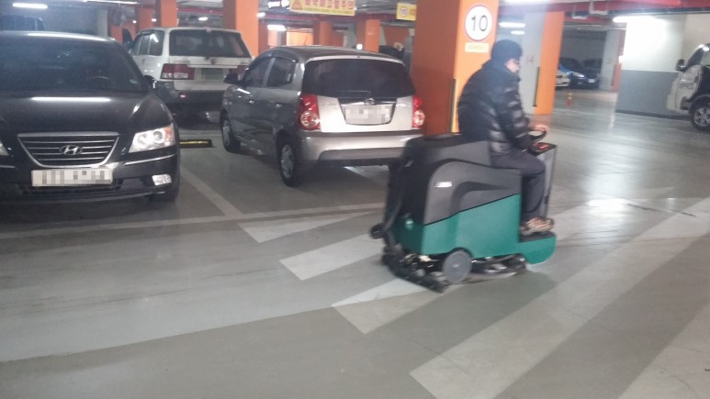
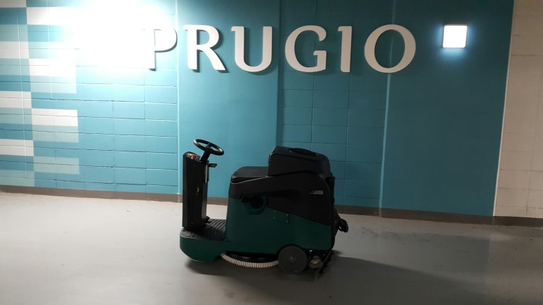
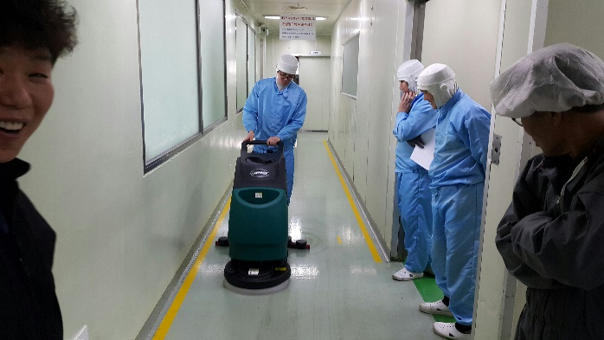
Spot
납품사진

Slide 12
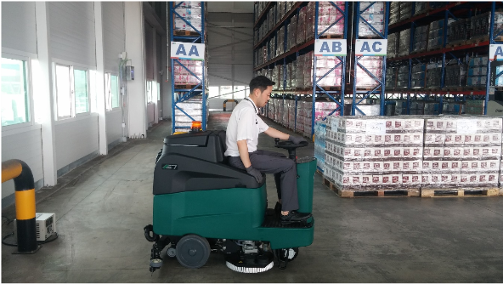
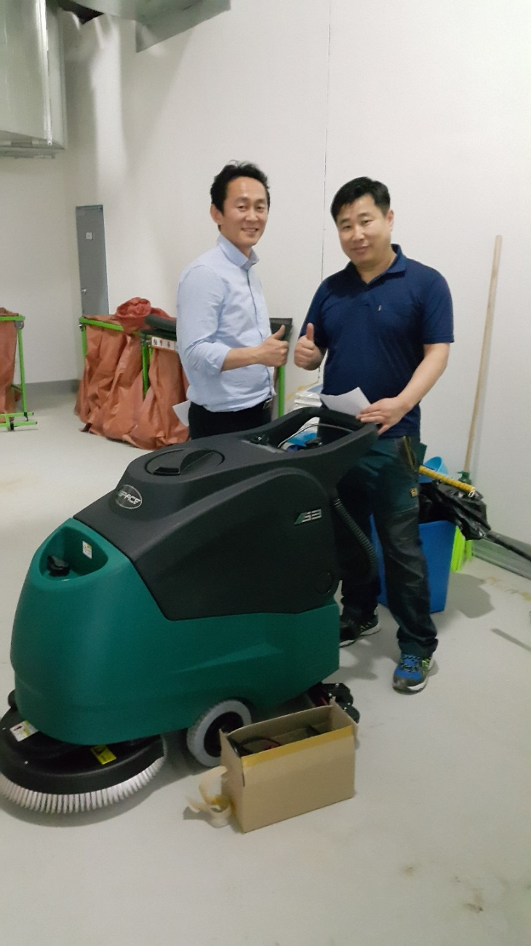
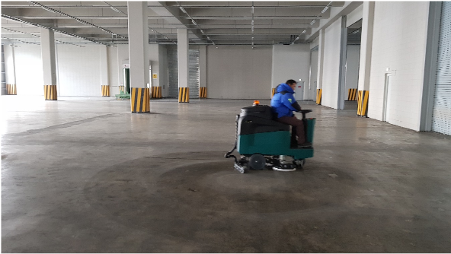
Spot
납품사진

Slide 13
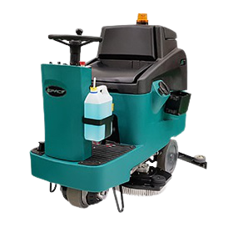
EV series
리튬배터리 청소차
스마트 청소차 EV
과도한 세제와
물 사용을 줄이고
리튬인산철
배터리로
산업폐기물 배출량을 줄이고
직원들의 안전한 청소관리와 운영효율를 올리고
* 일사용시간은 9시간 근무기준이며, 장비별로 다릅니다.

Slide 14
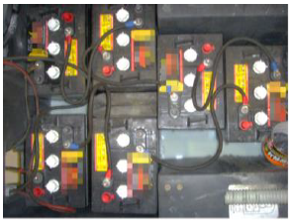
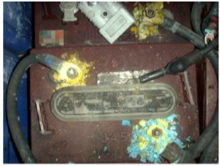
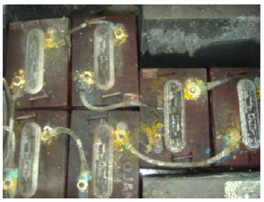
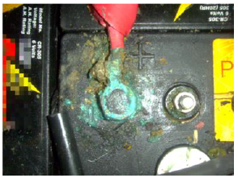
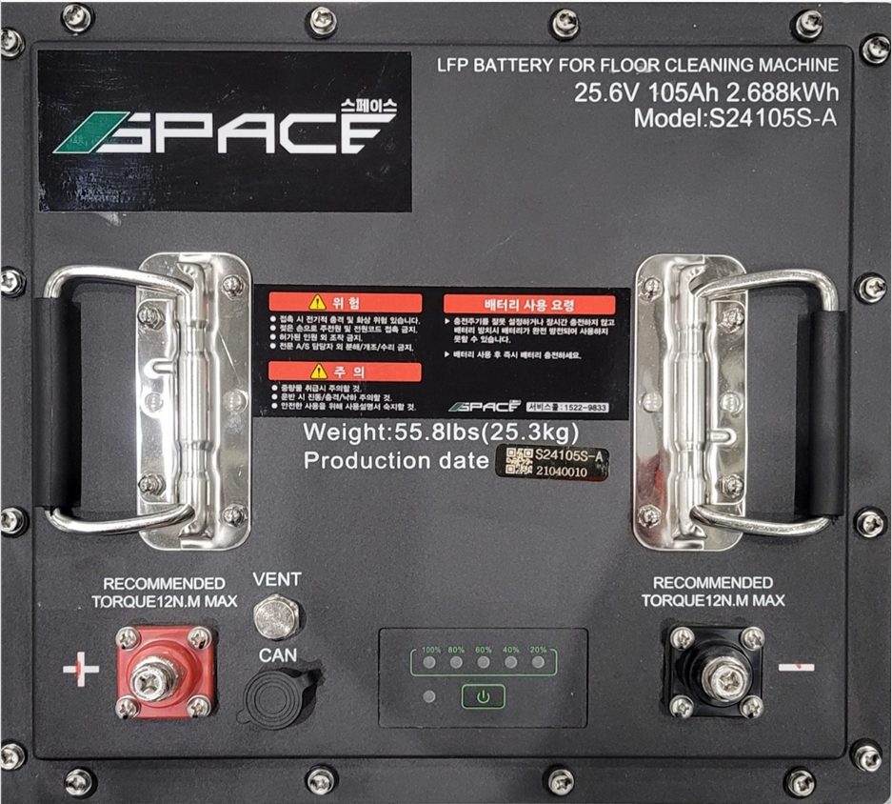
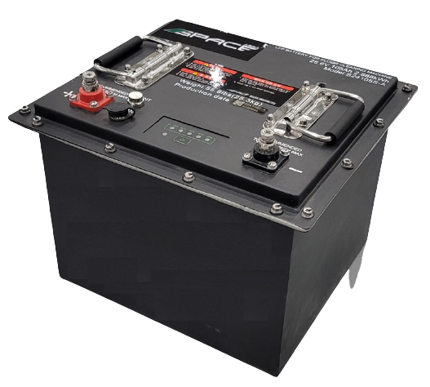
Lead vs Lithium
납배터리와 리튬배터리 비교
배터리 / 장비모델 | 납 / S7P | 리튬 / S7PEV
수 명 | 2~3년 | 7~8년
보 증 기 간 | 없음 | 3년
유 지 보 수 | 정기적인 증류수 보충 | 없음
일사용시간 | 4~5시간 | 4~5시간(Standard) 5~6시간(Advance)
충 전 시 간 | 10시간 | 4~6시간
배터리교체비용 (공임별도/VAT별도) | 99만원 | 155만원(Standard) 185만원(Advance)
평균 장비사용기간 (현장 및 관리에 따른 다를 수 있음) | 7~8년 | 7~8년
납배터리는 정기적으로 증류수를 보충하지 않거나,
증류수 보충시 전해액이 넘치는 경우,
배터리 수명 및 사용시간이 급격히 감소하는 문제가 발생할 수 있습니다.

Slide 15
Competitive Advantage
스페이스만의 국내 유일 프로그램
제 품 경 쟁 력
장비 및 충전기 등 필수 인증 품목에 대한 [KC 인증 획득]
글로벌 부품업체의 표준화된 부품 사용으로 글로벌 메이커 수준의 내구성 및 품질
품질에 대한 자신감으로 국내 유일 [케어서비스 프로그램] [부품브랜드 쇼핑몰 공개]
가 격 경 쟁 력
생산성을 극대화 시킨 장비의 설계 및 공정설계로 원가경쟁력 확보
표준화된 부품 사용으로 가격경쟁력 확보
타사 대비 평균 30% 저렴한 부품가격 [계약시 주요부품 가격표 제공]
서비스 경쟁력
신차 구매시 중고차 시세 확인할 수 있도록 연식에 따른 중고차 가격오픈 [스페이스 팰컨프로그램]
AS 상황 발생시 신속 처리 및 비용 절감을 위해 스페이스만의 [셀프체크 QR 시스템]
제품 하자에 의한 피해를 대비하여 [생산자제조물품책임보험 가입]
접수 후 48시간내 신속 처리를 위한 [전국 20여개 센터 구축] [카카오채널 실시간 채팅서비스]
48시간내 미처리시 대체장비 투입

Slide 16
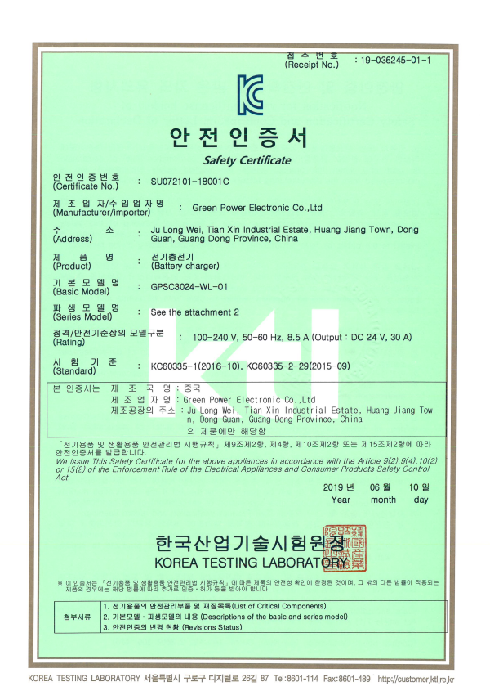
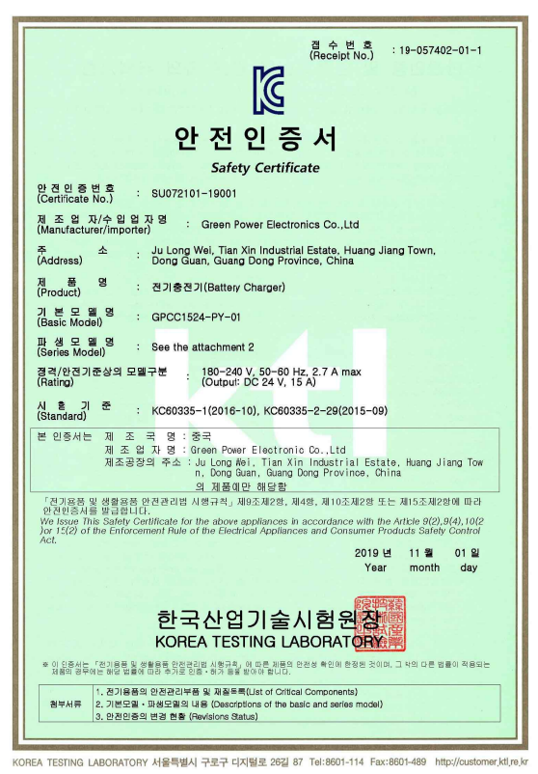
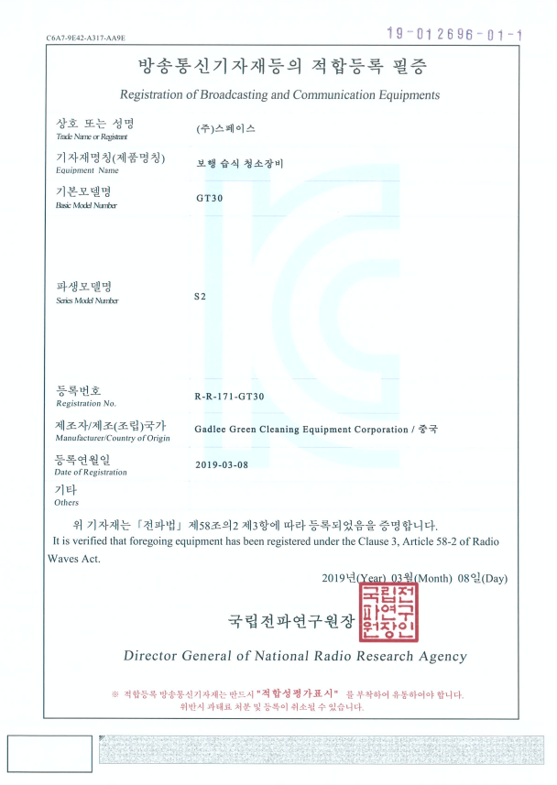
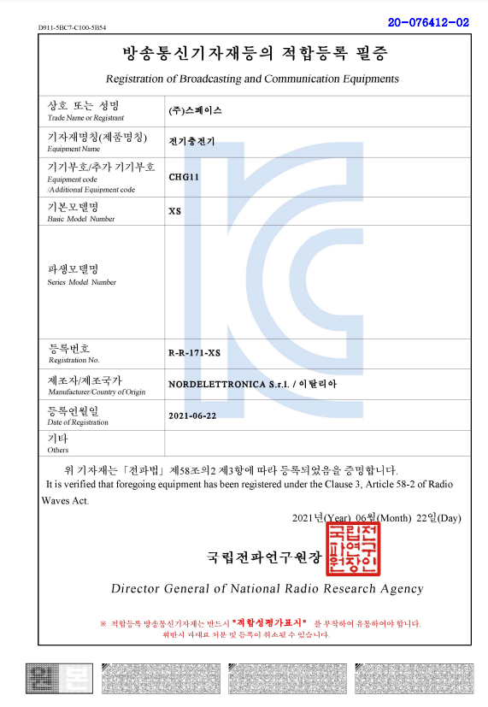
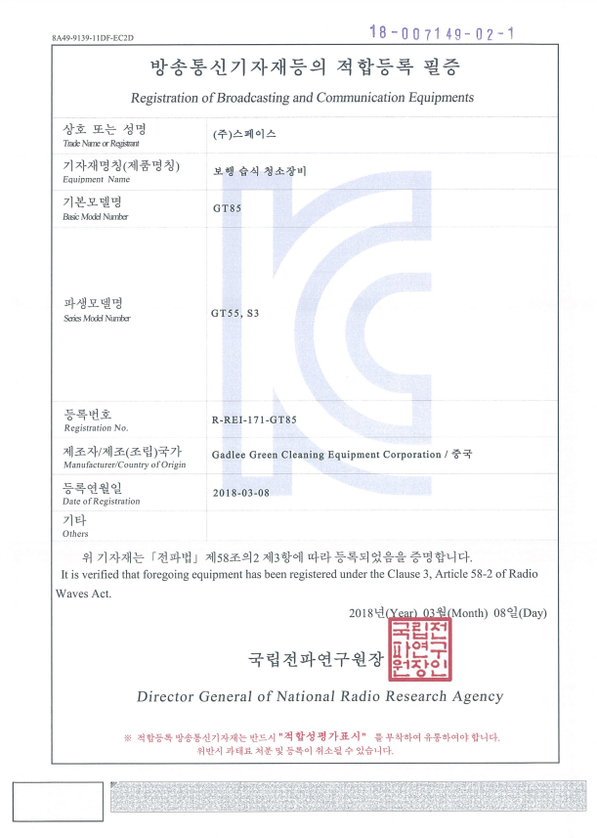
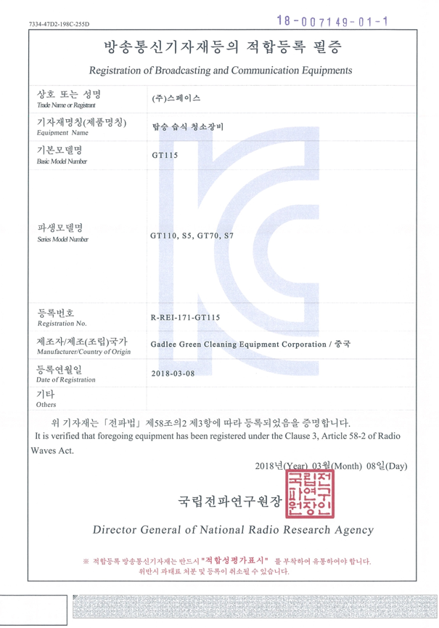
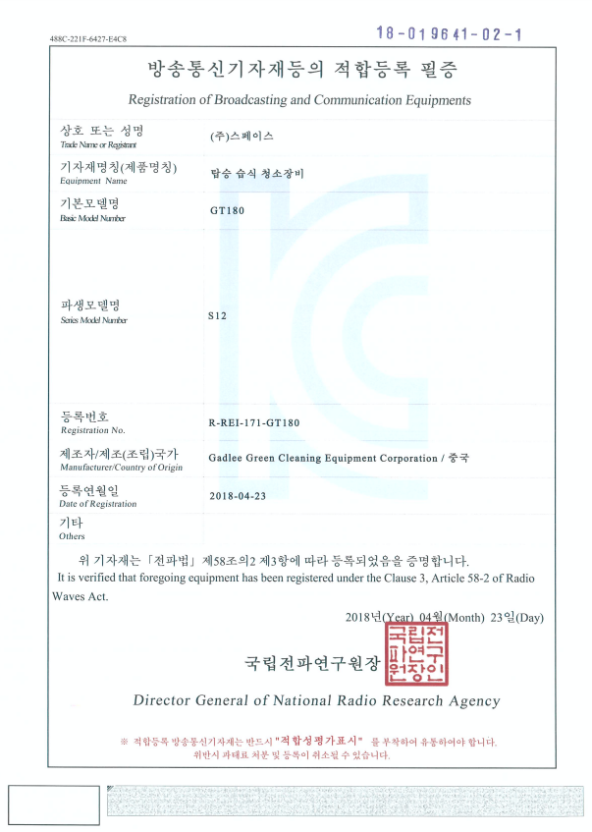
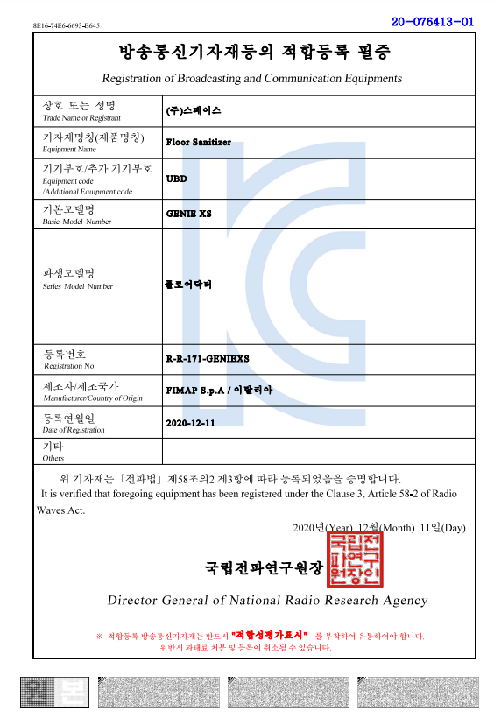
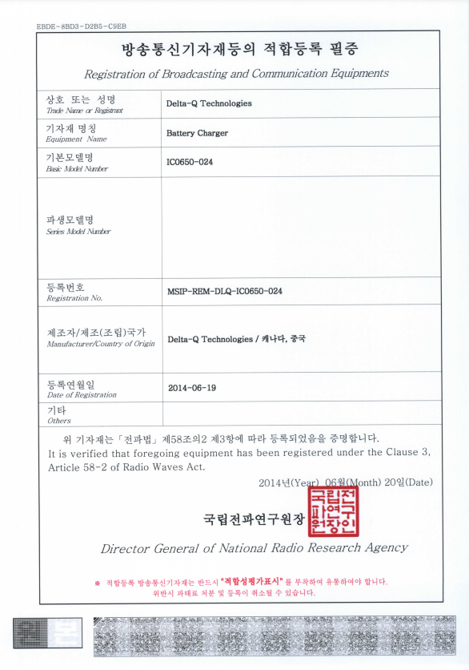
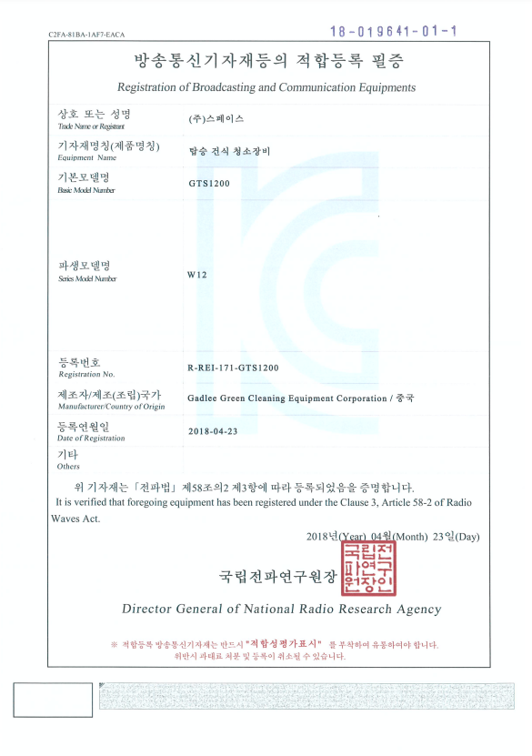
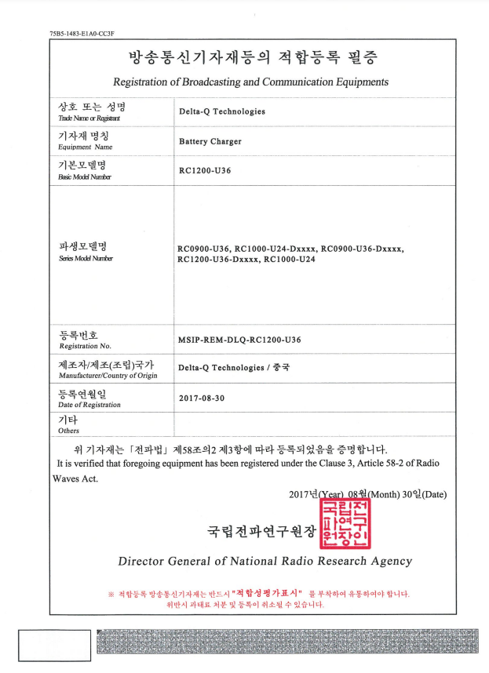
Competitive Advantage
필수 인증품목 KC 인증 획득
국내 유통중인 많은 청소장비와 충전기들이 판매를 위한 필수 인증인 KC 인증이 없는 경우가 많습니다.
스페이스는 판매중인 전 장비 및 충전기에 대한 [KC 인증]을 모두 획득하였으며 이를 쇼핑몰에 공개하였습니다.
 | 모델 | KC 인증코드
장비 | S2 | R-R-171-GT30
 | S3 | R-REI-171-GT85
 | S5 | R-REI-171-GT115
 | S7P | R-REI-171-GT115
 | S12 | R-REI-171-GT180
 | W12 | R-REI-171-GTS1200
 | W15 | R-REI-171-GTS1450
 | Floor Dr. | R-R-171-GENIEXS
충전기 | GPCC1524 | SU072101-19001 R-R-ac9-GPCC1524-PY-01
 | GPSC3024 | SU072101-18001C R-REI-061-GPSC3024-WL-01
 | IC650 | HU701514-14004A MSIP-REM-DLQ-IC650-024
 | RC1200 | HU701514-17005A MSIP-REM-DLQ-RC1200-U36

Slide 17
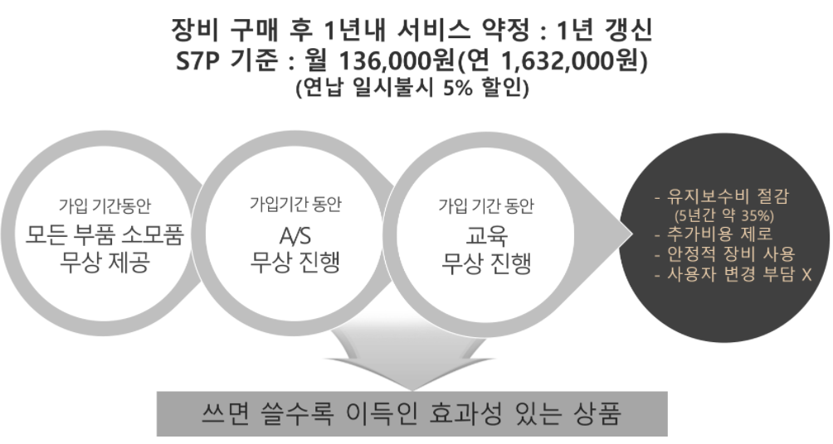
Competitive Advantage
케어서비스 프로그램
품질에 대한 자신감으로 스페이스는 고의나 분실이 아닌 소비자 과실에 대해서도
국내에서 유일하게 무상 AS가 가능한 [케어서비스 프로그램]을 운영하고 있습니다.
 | 토탈케어 | 안심케어
소모품비 | 무상 | 유상
AS 부품비 | 무상
AS 출장비 | 무상
AS 공임비 | 무상
소비자과실 | 무상
사용자 재교육 | 횟수 제한없이 무상
가입비납부 | 연선납 또는 월선납
가입비할인 | 일시불 연선납시 5% 할인
가입가능기간 | 구매후 1년내
최소가입기간 | 1년
무상 AS 제외 | 고의(반복적 충돌, 배터리 방전 등)
 | 분실
토탈케어
안심케어

Slide 18
Competitive Advantage
부품브랜드 쇼핑몰 공개
스페이스 장비에 장착된 주요 부품은 미국이나 유럽 메이커와 동일하며,
품질에 대한 자신감으로 국내에서 유일하게 주요부품의 브랜드를 쇼핑몰에 공개하였습니다.
흡입모터는 미국 Ametek,
컨트롤러는 미국 Curtis,
주행/브러시모터는 이태리 Amer,
브러시는 미국 Malish,
고무류는 미국 Midwest Rubber,
전세계적으로 수십년간 검증된 청소장비 업계의 표준 부품입니다.

Slide 19
Competitive Advantage
계약시 주요부품 가격표 제공
일부 업체들이 장비를 낮은 가격으로 납품하고 AS 부품에서 폭리를 취하는 경우가 있습니다.
합리적이고 투명한 거래를 지향하는 스페이스는 [계약시 주요부품 가격표]를 제공합니다.
주요 계약조건
납품 후 5년간 계약조건에 따라 부품 공급 및 AS 를 수행한다.
(단, 환율 및 원자재가격이 10% 이상 변동 시 상호 협의하여 변경가능)
48시간이내 수리를 완료하며, 기한내 미완료시 대체장비를 제공한다.

Slide 20
Competitive Advantage
스페이스 팰컨프로그램
스페이스는 신차 구매시 중고차 시세를 확인할 수 있도록 연식에 따른 중고차 가격을 쇼핑몰에 오픈하였습니다.
ㅋ
완전히
다릅니다
다른 중고 청소차
스페이스 팰컨
중고시세를 알 수 없다
중고시세 연식기준 공개
자동차처럼 신차 구매시 중고시세를 알고 구매
중고를 처분하기 너무 어렵다
팔고 싶을 때 언제든 팔 수 있다
보상판매방식으로 신차나 중고차 구매도 가능
무상수리보증이 거의 없다
무상수리보증 1년
부품이 없어 수리가 어렵다
신차와 동일한 A/S
부품 상시보유 및 전국 20여개 센터 구축
이제 중고 청소차 매각 및 구매는 스페이스의 중고마켓 ‘팰컨’ 에서 !

Slide 21
Competitive Advantage
스페이스 팰컨프로그램

Slide 22
Competitive Advantage
스페이스 팰컨프로그램
청소용역업체의 슬기로운 팰컨 활용법
아파트, 빌딩 등 청소용역 계약기간 1년
계약상 인정되는 청소차 비용 월 30만원 기준
S7PEV Standard 신차 구매가 1,000만원
계약기간 1년 종료후 처분가액 594만원(최고등급 평가시)
총 감가상각인정액 360만원
구매 실부담액 406만원
자부담없이 신차 투입 가능 & 중고차 보관부담 Zero

Slide 23
Competitive Advantage
셀프체크 QR 시스템
스페이스는 AS 상황 발생시 신속 처리 및 비용 절감을 위해
국내에서 유일하게 전 장비 [셀프체크 QR 시스템] 을 운영하고 있습니다.
QR 스캔만으로 장비의 각 부위별 설명 / 간단조치요령 / 배터리관리요령 / 사용법 영상 / 에러코드 등
초보사용자도 장비 구조를 이해하고 간단한 조치는 직접 쉽게 할 수 있도록 이미지와 영상으로 연결됩니다.

Slide 24
Competitive Advantage
생산자제조물품책임보험(PL) 가입
스페이스는 설립이래 제품의 하자에 의한 대인 또는 대물 손해가 발생할 경우를 대비하여
[생산자제조물품책임보험(PL)]을 가입하고 매년 갱신하고 있습니다.
주요 보험내용
증권번호 2-40201-20220202-0001
대인 대물 일괄한도 1억원 / 자기부담금 50만원
보험기간 2022년 2월 9일 ~ 2023년 2월 8일

Slide 25
Competitive Advantage
전국 20여개 센터 구축 / 카카오채널 실시간 채팅서비스
전국 20여개의 센터를 통한 신속한 서비스
카카오채널 실시간 채팅서비스
강원센터
경기북부센터
충북센터
인천센터
경기중부센터
경기남부센터
경북북부센터
충남센터
경북남부센터
대전센터
울산센터
전북센터
부산동부센터
부산서부센터
광주전남센터
경남2센터
경남1센터

Slide 26
Efficiency
청소장비 효율
싱글 디스크
습건식 청소기
보행형 습식 청소차 S3
동일 면적을 기존 싱글 디스크와 청소기로 청소하는 경우와 비교하여 5년 기준 약 3분의 1의 비용으로 청소가 가능합니다.
보행형 대비 탑승형 청소장비는 주행속도 2배
탑승형 습식 청소차 S5

Slide 27
Efficiency
청소장비 효율
보행형 대비 탑승형 청소장비는 청소폭 2배, 주행속도 2배 이상
또는
탑승형 습식 청소차 S7P

Slide 28
Line up
중소형 청소장비 라인업
Floor Dr.(습식/소형클리너) Dr. Orbit(습식/싱글디스크) S2(습식/보행) S3mini(습식/보행) S3(습식/보행) S5(습식/소형탑승)
S7P(자동습식/중형탑승) S12(자동습식/중대형탑승) SSDAM(건식/무동력보행) W12(건식/중형탑승) W15(건식/중대형탑승)

Slide 29
Line up
대형장비 라인업
Atlas
(자동건식, 대형 탑승)
Armadillo 9X
(자동건식, 대형 탑승)
Armadillo 10X
(자동건식, 대형 탑승)
Nautilus 35.5HP
(자동습건식, 대형 탑승)

Slide 30
Line up
제설장비/송풍기 라인업
TK48(보행, 제설기) SG110(보행, 제설기) TK520(탑승, 제설기)
580BTS(송풍기) LHJ-7600N(브로워) LHJ-9500N(브로워)

Slide 31
Line up
산업용/업소용 청소기 라인업

Slide 32
Specification
Floor Dr. (소형 보행 습식 클리너)
항목 | 단위 | Floor Dr.
배터리종류 | - | 리튬배터리
배터리용량 | Ah | 5.2
일사용시간 | hrs | 2
최고속도 | km/h | 3.5
전압 | V | 36
브러시모터 | W | 90
흡입모터 | W | 150
소음도 | dB | 70
시간당 최대청소면적 | m²/h | 900
브러시폭 | mm | 280
세수/폐수탱크 | ℓ | 3 / 4
스퀴지폭 | mm | 325
브러시압력 | kg | 10
브러시속도 | RPM | 150
길이 | mm | 555
폭(장비/스퀴지포함) | mm | 300 / 375
높이 | mm | 1,050
무게(배터리포함) | kg | 20
슬라이드쇼 실행후 클릭하시면 영상을 보실 수 있습니다.
☞ 쇼핑몰에서 보기
☞ 사용현장 영상보기
구분 | 판매가(VAT별도)
Floor Dr. | 1,790,000원
☞ 사용법 및 간단 유지보수

Slide 33
Specification
Floor Dr. (보행 습식 클리너)

Slide 34
Specification
Floor Dr. (보행 습식 클리너)
슬라이드쇼 실행후 클릭하시면 영상을 보실 수 있습니다.

Slide 35
Specification
Dr. Orbit (소형 보행 싱글 디스크)
항목 | 단위 | Dr. Orbit
배터리종류 | - | 리튬배터리
배터리용량 | Ah | 5.2
일사용시간 | hrs | 2
전압 | V | 36
브러시모터 | W | 300
소음도 | dB | 70
시간당 최대청소면적 | m²/h | 500
탱크용량 | ℓ | 1
브러시압력 | kg | 7
브러시진동 | n/m | 3,800
길이 | mm | 330
폭 | mm | 320
높이 | mm | 1,290
무게(배터리포함) | kg | 12
슬라이드쇼 실행후 클릭하시면 영상을 보실 수 있습니다.
☞ 쇼핑몰에서 보기
구분 | 판매가(VAT별도)
Dr. Orbit | 1,490,000원
☞ 사용법 영상보기

Slide 36
Specification
Dr. Orbit (소형 보행 싱글 디스크)
어떠한 면에서도 클리닝이 가능 최저작업높이 11cm로 낮은 곳도 쉽게 청소 백팩(옵션)을 사용하여 추가(2리터)로 세제 사용
고효율 리튬배터리 장착 전면부 핸들로 압력을 높여 사용 진동타입 방식으로 고르게 청소가 가능

Slide 37
Specification
S2 (보행 습식 청소장비)
항목 | 단위 | S2
배터리종류 | - | 납배터리(무보수)
배터리용량 | Ah | 85
일사용시간 | hrs | 3~4
최고속도 | km/h | 3.5
전압 | V | 24
브러시모터 | W | 350
흡입모터 | W | 310
소음도 | dB | 69
시간당 최대청소면적 | m²/h | 1,645
브러시폭 | mm | 470
세수/폐수탱크 | ℓ | 28/30
스퀴지폭 | mm | 530
브러시압력 | kg | 17
브러시속도 | RPM | 150
길이 | mm | 900
폭(장비/스퀴지포함) | mm | 500 / 575
높이 | mm | 1200
무게(장비) | kg | 80
무게(배터리포함) | kg | 101
슬라이드쇼 실행후 클릭하시면 영상을 보실 수 있습니다.
☞ 쇼핑몰에서 보기
☞ 사용현장 영상보기
☞ 사용법 및 간단 유지보수
구분 | 판매가(VAT별도)
S2 | 2,200,000원
☞ 중고차 처분가격

Slide 38
Specification
S2 (보행 습식 청소장비)

Slide 39
Specification
S2 (보행 습식 청소장비)
슬라이드쇼 실행후 클릭하시면 영상을 보실 수 있습니다.

Slide 40
Specification
S3mini (보행 습식 청소장비)
항목 | 단위 | S3mini
배터리종류 | - | 납배터리(무보수)
배터리용량 | Ah | 100
일사용시간 | hrs | 3~4
최고속도 | km/h | 3.5
전압 | V | 24
브러시모터 | W | 500
흡입모터 | W | 380
소음도 | dB | 60
시간당 최대청소면적 | m²/h | 1,800
브러시폭 | mm | 500
세수/폐수탱크 | ℓ | 55/55
스퀴지폭 | mm | 815
브러시압력 | kg | 30
브러시속도 | RPM | 155
길이 | mm | 1216
폭(장비/스퀴지포함) | mm | 502 / 815
높이 | mm | 980
무게(장비) | kg | 89
무게(배터리포함) | kg | 126
슬라이드쇼 실행후 클릭하시면 영상을 보실 수 있습니다.
☞ 쇼핑몰에서 보기
☞ 사용현장 영상보기
☞ 사용법 및 간단 유지보수
☞ 케어서비스(토탈/안심)
구분 | 판매가(VAT별도)
S3mini | 2,500,000원
☞ 중고차 처분가격

Slide 42
Specification
S3mini (보행 습식 청소장비)
슬라이드쇼 실행후 클릭하시면 영상을 보실 수 있습니다.

Slide 43
Specification
S3 (보행 습식 청소장비)
항목 | 단위 | S3 | S3EV Standard | S3EV Advance
배터리종류 | - | 납배터리 | 리튬배터리
배터리용량 | Ah | 130 | 50 | 80
일사용시간 | hrs | 3~4 | 4 | 5
최고속도 | km/h | 3.5
전압 | V | 24
브러시모터 | W | 500
흡입모터 | W | 380
소음도 | dB | 60
시간당 최대청소면적 | m²/h | 1,800
브러시폭 | mm | 500
세수/폐수탱크 | ℓ | 55/55
스퀴지폭 | mm | 815
브러시압력 | kg | 30
브러시속도 | RPM | 155
길이 | mm | 1,216
폭(장비/스퀴지포함) | mm | 502 / 815
높이 | mm | 960
무게(장비) | kg | 86
무게(배터리포함) | kg | 145.4 | 102 | 111
슬라이드쇼 실행후 클릭하시면 영상을 보실 수 있습니다.
☞ 쇼핑몰에서 보기
☞ 사용현장 영상보기
☞ 사용법 및 간단 유지보수
구분 | 판매가(VAT별도)
S3 | 2,900,000원
S3EV (Standard) | 3,200,000원
S3EV (Advance) | 3,800,000원
☞ 케어서비스(토탈/안심)
☞ 중고차 처분가격

Slide 44
Specification
S3 (보행 습식 청소장비)

Slide 45
Specification
S3 (보행 습식 청소장비)
슬라이드쇼 실행후 클릭하시면 영상을 보실 수 있습니다.

Slide 46
Specification
S5 (탑승 습식 청소장비)
항목 | 단위 | S5 | S5EV Standard | S5EV Advance
배터리종류 | - | 납배터리 | 리튬배터리
배터리용량 | Ah | 155 | 50 | 80
일사용시간 | hrs | 3~4 | 4 | 5
최고속도 | km/h | 5.5
전압 | V | 24
브러시모터 | W | 500
흡입모터 | W | 380
소음도 | dB | 60
시간당 최대청소면적 | m²/h | 3,080
브러시폭 | mm | 560
세수/폐수탱크 | ℓ | 70/70
스퀴지폭 | mm | 705
브러시압력 | kg | 30
브러시속도 | RPM | 155
길이 | mm | 1310
폭(장비/스퀴지포함) | mm | 634 / 705
높이 | mm | 980
무게(장비) | kg | 110
무게(배터리포함) | kg | 188 | 126 | 135
슬라이드쇼 실행후 클릭하시면 영상을 보실 수 있습니다.
☞ 쇼핑몰에서 보기
☞ 사용현장 영상보기
☞ 사용법 및 간단 유지보수
구분 | 판매가(VAT별도)
S5 | 4,800,000원
S5EV (Standard) | 5,100,000원
S5EV (Advance) | 5,900,000원
☞ 케어서비스(토탈/안심)
☞ 중고차 처분가격

Slide 47
Specification
S5 (탑승 습식 청소장비)

Slide 48
Specification
S5 (탑승 습식 청소장비)
슬라이드쇼 실행후 클릭하시면 영상을 보실 수 있습니다.

Slide 49
Specification
S7P (탑승 습식 청소장비)
항목 | 단위 | S7P | S7PEV Standard | S7PEV Advance
배터리종류 | - | 납배터리 | 리튬배터리
배터리용량 | Ah | 242 | 105 | 160
일사용시간 | hrs | 4~5 | 4~5 | 5~6
최고속도 | km/h | 6.5
전압 | V | 24
브러시모터 | W | 500 x 2ea
흡입모터 | W | 380
소음도 | dB | 60 (Eco Mode)
시간당 최대청소면적 | m²/h | 5525
브러시폭 | mm | 435 x 2ea
세수/폐수탱크 | ℓ | 105 / 110
스퀴지폭 | mm | 1120
브러시압력 | kg | 63
브러시속도 | RPM | 150
길이 | mm | 1540
폭(장비/스퀴지포함) | mm | 897 / 1120
높이 | mm | 1287
무게(장비) | kg | 233
무게(배터리포함) | kg | 353 | 261 | 270
슬라이드쇼 실행후 클릭하시면 영상을 보실 수 있습니다.
☞ 쇼핑몰에서 보기
☞ 사용현장 영상보기
☞ 사용법 및 간단 유지보수
구분 | 판매가(VAT별도)
S7P | 9,500,000원
S7PEV (Standard) | 10,000,000원
S7PEV (Advance) | 12,000,000원
☞ 케어서비스(토탈/안심)
☞ 중고차 처분가격

Slide 50
Specification
S7P (탑승 습식 청소장비)

Slide 51
Specification
S7P (탑승 습식 청소장비)
슬라이드쇼 실행후 클릭하시면 영상을 보실 수 있습니다.

Slide 52
Specification
S12 (탑승 습식 청소장비)
항목 | 단위 | S12 | S12EV Standard | S12EV Advance
배터리종류 | - | 납배터리 | 리튬배터리
배터리용량 | Ah | 310 | 160 | 210
일사용시간 | hrs | 4~5 | 4~5 | 5~6
최고속도 | km/h | 6.5
전압 | V | 36
브러시모터 | W | 500 x 2ea
흡입모터 | W | 670
소음도 | dB | 65 (Eco Mode)
시간당 최대청소면적 | m²/h | 6500
브러시폭 | mm | 500 x 2ea
세수/폐수탱크 | ℓ | 140 / 180
스퀴지폭 | mm | 1120
브러시압력 | kg | 100
브러시속도 | RPM | 200
길이 | mm | 1900
폭(장비/스퀴지포함) | mm | 1100 / 1120
높이 | mm | 1390
무게(장비) | kg | 292
무게(배터리포함) | kg | 588 | 350 | 357
슬라이드쇼 실행후 클릭하시면 영상을 보실 수 있습니다.
☞ 쇼핑몰에서 보기
☞ 사용현장 영상보기
☞ 사용법 및 간단 유지보수
구분 | 판매가(VAT별도)
S12 | 14,500,000원
S12EV (Standard) | 15,500,000원
S12EV (Advance) | 17,000,000원
☞ 케어서비스(토탈/안심)
☞ 중고차 처분가격

Slide 53
Specification
S12 (탑승 습식 청소장비)

Slide 54
Specification
S12 (탑승 습식 청소장비)
슬라이드쇼 실행후 클릭하시면 영상을 보실 수 있습니다.

Slide 55
Specification
SSDAM (무동력 건식 청소장비)
항목 | 단위 | SSDAM
시간당 최대청소면적 | m²/h | 3,680
청소폭 | mm | 920
메인브러시폭 | mm | 480
탱크용량 | ℓ | 40
길이 | mm | 1,250
폭 | mm | 920
높이 | mm | 1,050
무게 | kg | 21
슬라이드쇼 실행후 클릭하시면 영상을 보실 수 있습니다.
☞ 쇼핑몰에서 보기
☞ 사용현장 영상보기
구분 | 판매가(VAT별도)
SSDAM | 290,000원
☞ 사용법 및 간단 유지보수

Slide 56
Specification
SSDAM (무동력 건식 청소장비)

Slide 57
Specification
SSDAM (무동력 건식 청소장비)
슬라이드쇼 실행후 클릭하시면 영상을 보실 수 있습니다.

Slide 58
Specification
W12 (탑승 건식 청소장비)
항목 | 단위 | W12 | W12EV Standard | W12EV Advance
배터리종류 | - | 납배터리 | 리튬배터리
배터리용량 | Ah | 242 | 105 | 160
일사용시간 | hrs | 4~5 | 4~5 | 5~6
최고속도 | km/h | 6.5
전압 | V | 24
시간당 최대청소면적 | m²/h | 7800
청소폭(메인/사이드) | mm | 700 / 1,200
브러시모터(메인/사이드) | W | 500 / 90 x 2ea
흡입모터 | W | 180
등판각도 | % | 16
호퍼용량 | ℓ | 70
필터면적 | m² | 4
길이 | mm | 1,512
폭(사이드브러시 포함) | mm | 1,200
높이 | mm | 1,130
무게(장비) | kg | 410
무게(배터리포함) | kg | 580 | 436 | 447
슬라이드쇼 실행후 클릭하시면 영상을 보실 수 있습니다.
☞ 쇼핑몰에서 보기
☞ 사용현장 영상보기
☞ 사용법 및 간단 유지보수
구분 | 판매가(VAT별도)
W12 | 9,500,000원
W12EV (Standard) | 9,900,000원
W12EV (Advance) | 12,500,000원
☞ 케어서비스(토탈/안심)
☞ 중고차 처분가격

Slide 59
Specification
W12 (탑승 건식 청소장비)

Slide 60
Specification
W12 (탑승 건식 청소장비)
슬라이드쇼 실행후 클릭하시면 영상을 보실 수 있습니다.

Slide 61
Specification
W15 (탑승 건식 청소장비)
항목 | 단위 | W15 | W15EV Standard | W15EV Advance
배터리종류 | - | 납배터리 | 리튬배터리
배터리용량 | Ah | 242 | 160 | 210
일사용시간 | hrs | 4~5 | 4~5 | 5~6
최고속도 | km/h | 7.5
전압 | V | 36
시간당 최대청소면적 | m²/h | 10,875
청소폭(메인/사이드) | mm | 710 / 1,500
브러시모터(메인/사이드) | W | 800 / 100 x 2ea
흡입팬 | W | 130
등판각도 | % | 25
호퍼용량 | ℓ | 135
세수탱크 용량 | ℓ | 45
필터면적 | m² | 5
길이(캐빈 제외/포함) | mm | 1,700 / 1,750
폭(사이드브러시 포함) | mm | 1,450
높이(캐빈 제외/포함) | mm | 1,265 / 1,900
무게(장비) | kg | 410
무게(배터리포함) | kg | 650 | 469 | 476
슬라이드쇼 실행후 클릭하시면 영상을 보실 수 있습니다.
☞ 쇼핑몰에서 보기
☞ 사용현장 영상보기
☞ 사용법 및 간단 유지보수
구분 | 판매가(VAT별도) | 캐빈(옵션/VAT별도)
W15 | 10,000,000원 | 1,000,000원
W15EV (Standard) | 11,500,000원
W15EV (Advance) | 14,000,000원
☞ 케어서비스(토탈/안심)
☞ 중고차 처분가격

Slide 62
Specification
W15 (탑승 건식 청소장비)

Slide 63
Specification
W15 (탑승 건식 청소장비)
슬라이드쇼 실행후 클릭하시면 영상을 보실 수 있습니다.

Slide 64
Specification
Atlas (탑승형 건식 청소장비)
항목 | 단위 | Atlas
동력 | - | Diesel/가솔린/LPG
청소폭 (메인/사이드 1EA, 2EA) | mm | 1,220/1,600/2,032
청소능력 | ㎡/h | 17,168
호퍼용량 | ℓ | 453
호퍼적재무게 | kg | 544
필터면적(듀얼필터) | ㎡ | 11.52
하이덤프 | mm | 1,520
중량(배터리 별도) | kg | 1,569
제품크기 (캐빈장착시, L*W*H) | mm | 2,533*1,609*1,419
∙ 먼지, 흙가루, 철가루, 모래, 칩가루, 쓰레기 등 건식 청소
∙ 물류센터, 공장시설, 야외주차장, 외부 생산시설에 사용
∙ 주조, 단조, 비/철금속, 시멘트 공장 등 원료 가공/제조시설
∙ 중/대형 산업현장용 건식 청소장비
∙ 뛰어난 내구성(강철프레임)
∙ 4단계 비산먼지 제어시스템 - 상업&산업현장 특화
∙ Kubota 엔진 장착 - 강력한 파워 / 청소능력 듀얼 판넬필터
∙ 다양한 옵션사양 - 현장에 맞는 솔루션 제공
구분 | 판매가(VAT별도)
Atlas | 전화문의

Slide 65
Specification
Armadillo 9X (탑승형 건식 청소장비)
항목 | 단위 | Armadillo 9X
동력 | - | Diesel
청소폭 (메인/사이드 1EA, 2EA) | mm | 1,220/1,580/1,830
청소능력 | ㎡/h | 17,168
호퍼용량 | ℓ | 623
호퍼적재무게 | kg | 680
필터면적(듀얼필터) | ㎡ | 10.21
하이덤프 | mm | 1,620
중량(배터리 별도) | kg | 1,588
제품크기 (캐빈장착시, L*W*H) | mm | 2,667*1,524*1,750
∙ 먼지, 흙가루, 철가루, 모래, 칩가루, 쓰레기 등 건식 청소
∙ 조선, 중공업, 항만, 철강, 주조, 단조 등 대형 외부 생산시설에 특화
∙ 대형 산업현장용 건식 청소장비
∙ 뛰어난 내구성(강철프레임)
∙ 엔진룸 90도 스윙 가능 - 자체특허 / 탁월한 유지보수력
∙ Kubota 엔진 장착 - 강력한 파워 / 청소능력
∙ 하이덤프 및 호퍼 재분배시스템(RTR) 장착
∙ 다양한 옵션사양 - 현장에 맞는 솔루션 제공
구분 | 판매가(VAT별도)
Armadillo 9X | 전화문의

Slide 66
Specification
Armadillo 10X (탑승형 건식 청소장비)
항목 | 단위 | Armadillo 10X
동력 | - | Diesel
청소폭 (메인/사이드 1EA, 2EA) | mm | 1,420/1,880/2,180
청소능력 | ㎡/h | 20,234
호퍼용량 | ℓ | 850
호퍼적재무게 | kg | 907
필터면적(듀얼필터) | ㎡ | 16.72
하이덤프 | mm | 1,620
중량(배터리 별도) | kg | 2,075
제품크기 (캐빈장착시, L*W*H) | mm | 2,690*1,730*1,750
∙ 먼지, 흙가루, 철가루, 모래, 칩가루, 쓰레기 등 건식 청소
∙ 조선, 중공업, 항만, 철강, 주조, 단조 등 대형 외부 생산시설에 특화
∙ 하이덤프 및 호퍼 재분배시스템(RTR) 장착
∙ 다양한 옵션사양 - 현장에 맞는 솔루션 제공
∙ 대형 산업현장용 건식 청소장비
∙ 뛰어난 내구성(강철프레임)
∙ 엔진룸 90도 스윙 가능 - 자체특허 / 탁월한 유지보수력
∙ Kubota 엔진, Parker 유압, EATON 유압모터
- 강력한 파워 / 청소능력
구분 | 판매가(VAT별도)
Armadillo 10X | 전화문의

Slide 67
Specification
Nautilus (탑승형 습건식 청소장비)
항목 | 단위 | Nautilus
동력 | - | Diesel/가솔린/LPG
청소폭 (메인/사이드 1EA) | mm | 1,140/1,520
청소능력 | ㎡/h | 8,830
탱크용량(세수/폐수) | ℓ | 397
호퍼용량 | ℓ | 59.4
회전반경 | mm | 2,740
하이덤프(HD모델) | mm | 1,520
중량 | kg | 1,474
제품크기 (L*W*H(오버헤드가드)) | mm | 2,413*1,422* 1,536(2,120)
∙ 바닥세정 물청소+건식청소 복합 청소장비
∙ 리조트, 호텔, 백화점, 대형주차장, 공장, 물류창고, 공항 격납고 내/외부 청소
∙ 브러시데크&호퍼통 - 스테인레스 스틸(반영구적 수명)
∙ 대형 건/습식 복합 청소장비(엔진타입)
- 최고의 기술 집약
∙ 최고의 청소능력 - 강력한 파워
∙ 뛰어난 생산성(대용량 탱크, 엔진타입)
- 시간 및 공간의 제약이 없음
∙ 사용자 중심의 유지관리설계
∙ 프론트 스티어&드라이브 트랙션타이어
구분 | 판매가(VAT별도)
Nautilus | 전화문의

Slide 68
Specification
TK48 (보행형 제설장비)
항목 | 단위 | TK48
작업능력 | m²/h | 4,600
작업폭 | mm | 1,000
동력 | HP | 6.5(Honda)
브러시 직경 | mm | 400
최대 속도 | km/h | 4.6 (전진3단)
크기(L*W*H) | mm | 1,100*1,200*800
핸들 올릴때 크기(L*W*H) | mm | 1,100*1,200*1,300
중량 | kg | 108
∙ 안정적인 스틸 휠과 넓은 휠 베이스
∙ 강화 플라스틱 레버 장착
∙ 고탄력 브러시 및 스틸구조 커버
∙ 고품질의 페인트를 3단 도장하여 부식방지
∙ 공기타이어의 뛰어난 감폭
구분 | 판매가(VAT별도)
TK48 | 4,400,000원

Slide 69
Specification
SG110 (보행형 제설장비)
항목 | 단위 | SG110
출력 | HP | 11
시동방법 | - | 리코일/배터리 스타트
작업능력 | m²/h | 4,900(1,500평/h)
작업폭 | mm | 1,100
브러시 직경 | cm | 62
브러시 속도 | Rpm | 220
속도 | - | 전진6단 / 후진2단
바퀴종류 | - | 스노우타이어
연료타입 | - | 가솔린
연료탱크 | ℓ | 6.5
연료 소모량 | ℓ/h | 1.6
인증 | - | EPA(미국/CE(유럽)/ GS(독일)
크기 | cm | 160*130*80
중량 | kg | 165
∙ 전진 6단 후진 2단 기어 방식
∙ 중앙 직접 구동 방식
∙ 유지 비용 절감
∙ LED 헤드라이트 장착
∙ 브러시 220RPM 회전
∙ 브러시 후드 120도 커버형식
∙ 브러시 앵글 좌우 20도 전환
∙ 브러시 작동 핸들바에서 컨트롤
∙ 배터리 시동 및 리코일 시동 겸용
∙ 히터 핸드 그립 장치
구분 | 판매가(VAT별도)
SG110 | 3,800,000원

Slide 70
Specification
TK520 (탑승형 제설장비)
항목 | 단위 | TK520
엔진 | HP | 24
트랜스미션 | - | 전진6단 / 후진1단
연료탱크 | ℓ | 3.8
작업폭 | cm | 125
청소능력 | m²/h | 6,000
중량 | kg | 270
∙ 초간편 블레이드/ 브러시 교체 탈부착 시스템
∙ 간편한 방향 선택 핸들 장착
∙ 간편한 높낮이 조절 핸들 장착
∙ 헤드라이트 기본 장착
∙ 인체 공학적 운전 시스템
∙ 광폭 타이어, 미끄럼 방지, 강한 견인력
구분 | 판매가(VAT별도)
TK520 (제설기) | 14,000,000원
TS125 (블레이드/옵션) | 1,500,000원
TM420 (염화칼슘살포기/옵션) | 2,500,000원
TA260 (트레일러/옵션) | 1,000,000원

Slide 71
Specification
580BTS (송풍기)
항목 | 단위 | 580BTS
타입 | - | Backpack
배기량 | cc | 75.6
출력 | kw | 3.1
풍량 | ㎥/min | 29
풍속 | m/sec | 93.4
중량 | kg | 11.8
연료탱크 용량 | ℓ | 2.6
∙ 허스크바나엔진 장착의 고출력 송풍기
∙ 친환경 배기가스 방출 제품
∙ 30% 적은 연료소비
∙ 완벽에 가까운 연소 및 소음 감소
∙ 작은 먼지도 놓치지 않아 오랜 수명을 자랑하는 대형 에어필터 장착
∙ 신기술력으로 새로워진 집결력이 뛰어난 팬
∙ 나뭇잎 등으로부터 보호해주는 그물 디자인
∙ 소음을 최소화 해주는 호스 디자인
∙ 편안하고 빠른 사용이 가능한 손잡이 디자인
∙ 강력한 힘을 자랑하면서 신기술로 더욱 경량화
구분 | 판매가(VAT별도)
580BTS | 750,000원

Slide 72
Specification
LHJ-7600N (브로워)
항목 | 단위 | LHJ-7600N
크기(L*W*H) | mm | 350*430*495
중량 | kg | 10.8
중간 파이프 외경규격 | mm | 98
혼압연료 용량 | ℓ | 2.1
배기량 | cc | 75.6
엔진형식 | - | 4행정
시동방법 | - | Pull Start
카브레터 | - | Walbro
스파크프러그 | - | NGK
최대속도 소음 | dB | 74
속도조절 | - | 가변속도조절
최대풍량 | ㎥/min | 18.97
최대풍속 | m/sec | 89.53
∙ 4행정 저소음 엔진 브로워
∙ 강력한 힘으로 작업의 효율성을 극대화
∙ 속도제어 레버로 방아쇠를 당기지 않고 작업
∙ 넓은 어깨 끈과 안락한 에어패드의 등받이로 무게감을 최소화
구분 | 판매가(VAT별도)
LHJ-7600N | 450,000원

Slide 73
Specification
LHJ-9500N (브로워)
항목 | 단위 | LHJ-9500N
크기(L*W*H) | mm | 357*511*540
중량 | kg | 10.4
중간 파이프 외경규격 | mm | 93~120
혼압연료 용량 | ℓ | 2.3
배기량 | cc | 85
엔진형식 | - | 2행정
시동방법 | - | Pull Start
카브레터 | - | Rotary
스파크프러그 | - | NGK
속도조절 | - | 가변속도조절
최대풍량 | ㎥/min | 25.7
최대풍속 | m/sec | 92.2
∙ 2행정 엔진 브로워는 장시간 연속 사용이 가능
∙ 속도제어 레버는 원하는 풍속으로 설정 가능
∙ 두께 3.5cm의 꼬이지 않는 넓은 어깨 끈
∙ 요철 에어 백 패드는 장시간의 피로감 감소
∙ 강철 카라비너는 안정된 작업이 가능
구분 | 판매가(VAT별도)
LHJ-9500N | 370,000원

Slide 74
Certification
인증·수상내역

Slide 75
Certification
인증·수상내역

Slide 76
스페이스 씀
<Copyright 2022. (주)스페이스 All right reserved.>

